Slide 1
Migration von alten Öffentlichen Ordnern zu modernen Öffentlichen Ordnern
Exchange User Group Berlin | 18. Oktober 2018

Slide 2
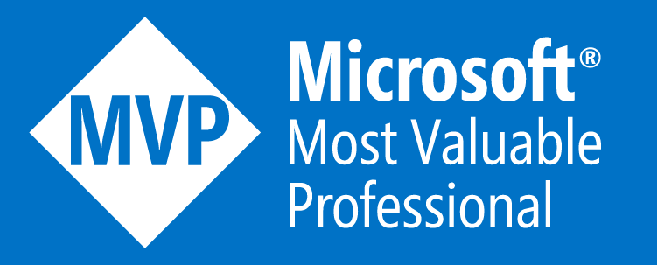
Thomas Stensitzki
Enterprise Consultant Granikos GmbH & Co. KG MVP | MCT | MCSM @stensitzki thomas.stensitzki@granikos.eu

Slide 3
Das Dilemma der Öffentlichen Ordner

Slide 4
Legacy Public Folder
Öffentliche Ordner alter Bauart
Eingeführt in 1996 mit Exchange Server 4.0
Funktionen zur Zusammenarbeit wie E-Mail, Kalender, Aufgaben, Kontakte, Foren, Dateifreigaben und Instant Messaging
Zugriffseinschränkung auf Ordner mit Access Control Listen
Verfügbar in alle Exchange Versionen bis inkl. Exchange Server 2010
Dedizierter Replikationsmechanismus mit Multi-Master Replikation
Exchange Management Konsole für alle Verwaltungsaufgaben
Outlook für Windows ist der primäre Client für den Zugriff
Notes:
Bestandteil der Conferencing Services
ACL = Access Control Lists

Slide 5
Modern Public Folder
Öffentliche Ordner moderner Bauart
Eingeführt 2012 mit Exchange Server 2013
Speicherung in speziellen Public Folder Postfächern
Keine Koexistenz mit Legacy Public Foldern möglich
Verfügbar in allen modernen Exchange Server Versionen*
Keine Multi-Master Replikation – Nutzung der DAG-Replikation
Verwaltung aller Public Folder Funktionen per PowerShell
Keine Änderung im Zugriff auf Public Folder Inhalte
Outlook für Windows ist der primäre Client für den Zugriff
* Unterstützte Grenzwerte variieren je nach Exchange Version https://go.granikos.eu/PFLimits

Slide 6
Exchange Server 2010
Die letzte Legacy Version
Letzte Exchange Server Version mit Legacy Public Folder Unterstützung
Lokale Koexistenz mit Exchange Server 2013/2016
Moderne Postfach-Nutzer können auf Legacy Public Folder zugreifen
Hybride-Koexistenz mit Exchange Online
Exchange Online Postfach-Nutzer können auf lokale Legacy Public Folder zugreifen
Keine Koexistenz mit Exchange Server 2019
Ende des Extended Support
14. Januar 2020
https://go.granikos.eu/EX14Ende
Notes:
https://blogs.technet.microsoft.com/exchange/2018/04/10/exchange-2010-end-of-support-is-coming/

Slide 7
Möglichkeiten zur Migration?
Lokal oder Exchange Online
Quell-Version | Ziel-Version | Anmerkungen
Exchange Server 2007 | Exchange Server 2010 Exchange Server 2013 | Exchange Server 2007 ist bereist aus dem Support und muss ersetz werden Migration zu Exchange 2010 verlängert die Nutzungszeit der Legacy Public Folder
Exchange Server 2010 | Exchange Server 2013/2016 Exchange Online | Migration zu lokalen Exchange Servern oder Exchange Online möglich
Exchange Server 2013 | Exchange Server 2016/2019 Exchange Online | Migration moderner Public Folders lokal und zu Exchange Online möglich
Exchange Server 2016 | Exchange Server 2019 Exchange Online | Migration moderner Public Folders lokal und zu Exchange Online möglich
Exchange Server 2019 | Exchange Online | Moderne Public Folders können einfach zu Exchange Online migriert werden

Slide 8
Migration zu modernen Öffentlichen Ordnern

Slide 9
Vorbereitung der Legacy Public Folder
Teil 1/2
Aktualisierung auf Exchange Server 2010 UR 8 (besser UR 23)
Prüfung der Public Folder Replikation aller Datenbanken
Aufräumen der Access Control Listen
Aufräumen verwaister Active Directory Einträge von E-Mail aktivierten Public Foldern
Entfernen der Privat-Kennzeichnung von Public Folder Objekten
Reduzierung der Public Folder Gesamtanzahl
Infragestellung von E-Mail aktivierten Public Foldern

Slide 10
Vorbereitung der Legacy Public Folder
Teil 2/2
Anpassung der Public Folder Name, um ‘\’, ‘/’ und führende/nachfolgende Leerzeichen zu entfernen
Veröffentlichung von OutlookAnywhere ins Internet, wenn Public Folder zu Exchange Online migriert werden
Veröffentlich und korrekte Konfiguration von AutoDiscover, intern und im Internet

Slide 11

Public Folder Migration
8 einfache Schritte
Vorbereitung der Public Folder Infrastruktur
Herunterladen und Ausführen der Microsoft CSV-Skripte
Aufräumen bestehender Public Folder Migrationen
Erstellung und Start des Migration-Batches
Überwachung des Batches und Bereinigung der Probleme
Finalisierung der Batches → Wartungsfenster – kein Zugriff auf Public Folder möglich
Testzugriff auf moderne Public Folders
Umschalten auf moderne Public Folder → Kein Rollback möglich
https://go.granikos.eu/MSPFBatchMigration

Slide 12
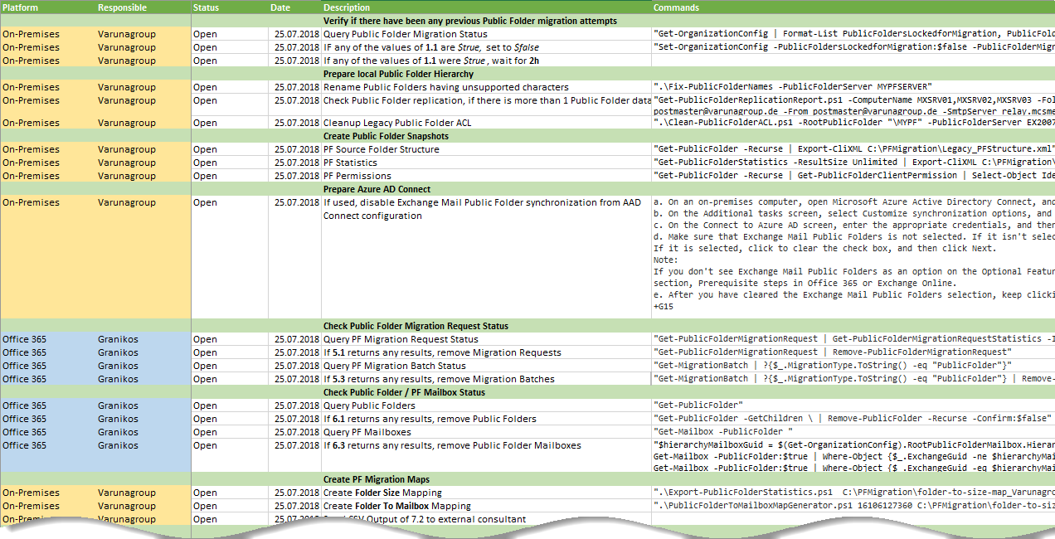
Aktionsplan Public Folder Migration
Alle Migrationsschritte im Detail
https://go.granikos.eu/PFMigActionPlan

Slide 13
Public Folder Migration
On-Premises Migration
On-Premises Exchange Organization
Public Folders
Exchange 2010 Multi-Role Server
Modern Public Folders
Exchange 2016 Mailbox Server

Slide 14
Public Folder Migration
Exchange Online Migration
On-Premises Exchange Organization
Perimeter Network
Mailboxes
Migration Endpoint Config Public Folders
OutlookAnywhere
Public Folders
Exchange 2010 Multi-Role Server
Modern Public Folders
Migration Endpoint Config Mailbox Moves
Exchange Webservice
Modern Mailboxes
Exchange 2016 Coexistence Server
Full Hybrid

Slide 15
Public Folder
Die Zukunft
Es gibt keine Pläne, moderne Public Folder aufzugeben
Migration von Public Folder Inhalten zu Microsoft Teams
Prüfung, ob moderne Public Folder das passende Werkzeug sind
Migration von einzelnen Public Folder Inhalten oder generelle Nutzung anderer Technologien

Slide 16
Zusammenfassung
Vorbereitung auf das Support-Ende von Exchange Server 2010
→ 14. Januar 2020
Vertraut mit der Arbeitsweise und den Limits moderner Public Foldern
Reduzierung zu migrierenden Public Folder und Inhalte
Löschung verwaister Objekte aus dem Active Directory
Migration zu modernen Public Foldern, lokal / online
Wechsel zu moderneren Techniken zur Zusammenarbeit
→ Microsoft Teams

Slide 17

Fragen
Thomas Stensitzki
Enterprise Consultant Granikos GmbH & Co. KG MVP | MCT | MCSM
@stensitzki
http://www.stensitzki.de

Slide 18
Ressourcen
Links
Migration to Modern Public Folders – Notes from the Field
Migration von Legacy Public Foldern zu Exchange Online
Rename and Trim Legacy Public Folders for Modern Public Folder Migration
Public Folder Migration Action Plan
Public Folder Replication Report
PowerShell Community Scripts

